Slide 1
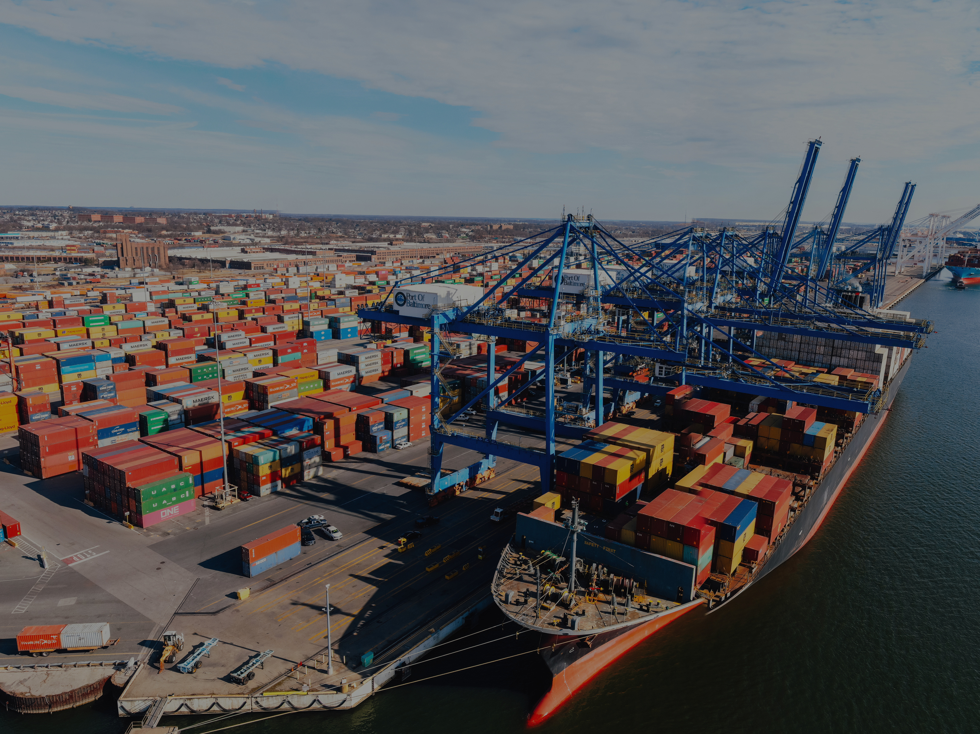
Regimen de
Exportaciones
Erlendy Ibarbo Perlaza

Slide 2
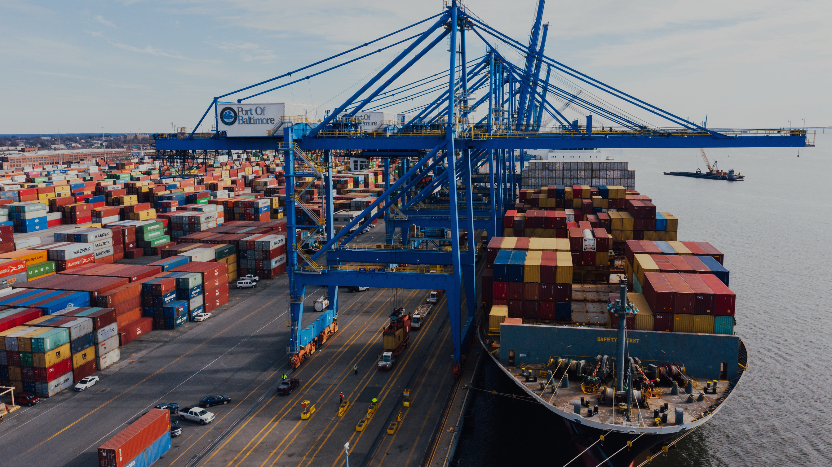
TERMINOS DE NEGOCIACIÓN INTERNACIONAL
Los INCOTERMS (International Commercial Terms) son reglas internacionales creadas por la Cámara de Comercio Internacional que establecen las responsabilidades del comprador y del vendedor en una operación de comercio internacional. Definen principalmente:
Quién paga el transporte
Quién asume los riesgos
Quién contrata el seguro
Quién realiza los trámites aduaneros
En qué punto se entrega la mercancía
www.reallygreatsite.com

Slide 3
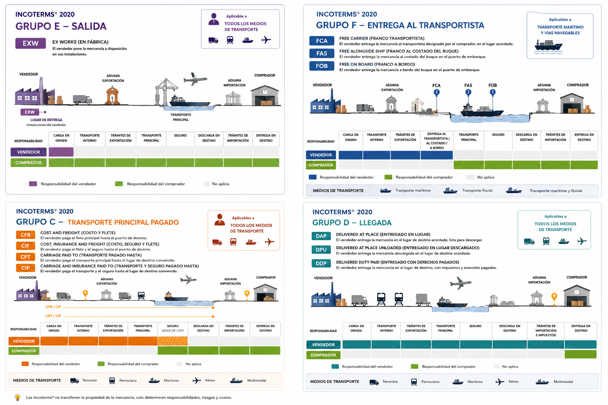
www.reallygreatsite.com

Slide 4
www.reallygreatsite.com

Slide 5
www.reallygreatsite.com

Slide 6
www.reallygreatsite.com

Slide 7
PUERTO
Un puerto es una infraestructura ubicada en una zona marítima, fluvial, lacustre o terrestre que permite el ingreso, salida, carga, descarga y almacenamiento de mercancías y pasajeros.
1. Puertos Marítimos
Conectan a Colombia con el comercio internacional.
Caribe
Puerto de Cartagena
Puerto de Barranquilla
Puerto de Santa Marta
Puerto de Coveñas
Puerto de Turbo
Puerto de Puerto Bolívar

Slide 8
Pacífico
Puerto de Buenaventura
Puerto de Tumaco
Puertos Fluviales
Ubicados sobre ríos navegables.
Puerto de Barrancabermeja
Puerto de Puerto Berrío
Puerto de Leticia
Puerto de Puerto Carreño
Puerto de Magangué
Puertos Secos
Centros logísticos interiores conectados con puertos marítimos.
Puerto Seco de Bogotá
Puerto Seco de Cúcuta
Puerto Seco de Palmira
Puerto Seco de Ipiales
Terminales Aéreos de Carga
Aeropuerto Internacional El Dorado
Aeropuerto José María Córdova
Aeropuerto Alfonso Bonilla Aragón

Slide 9
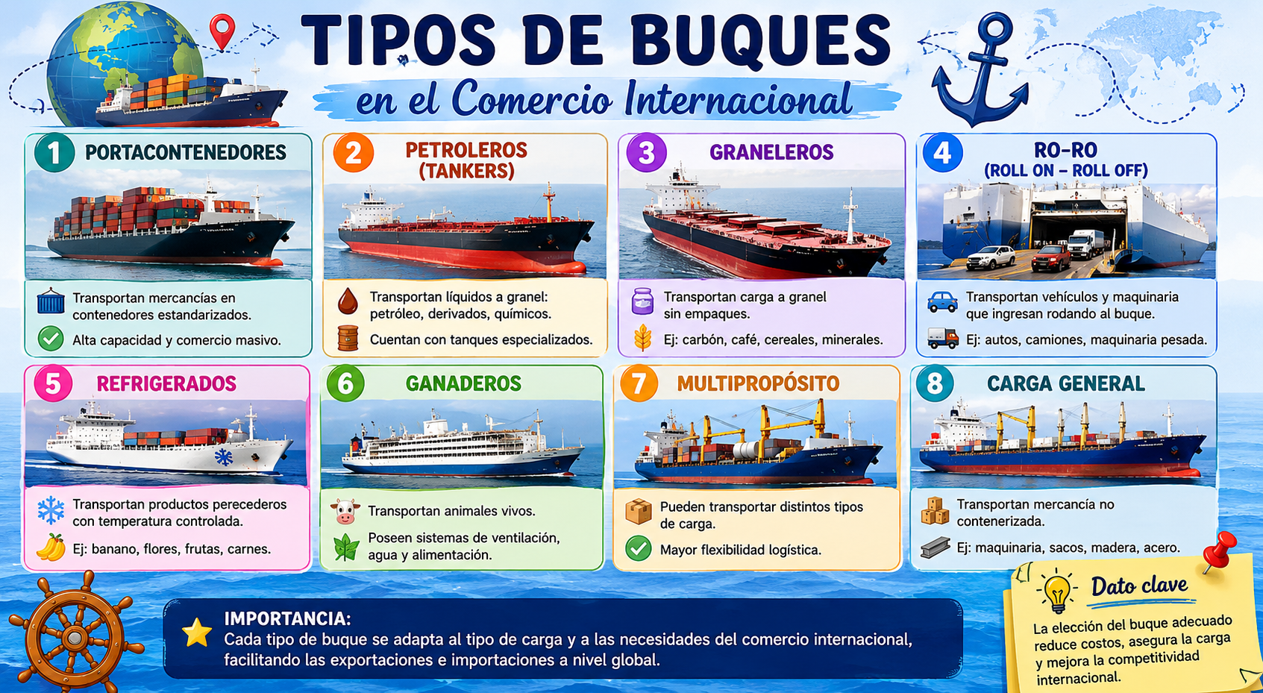

Slide 10
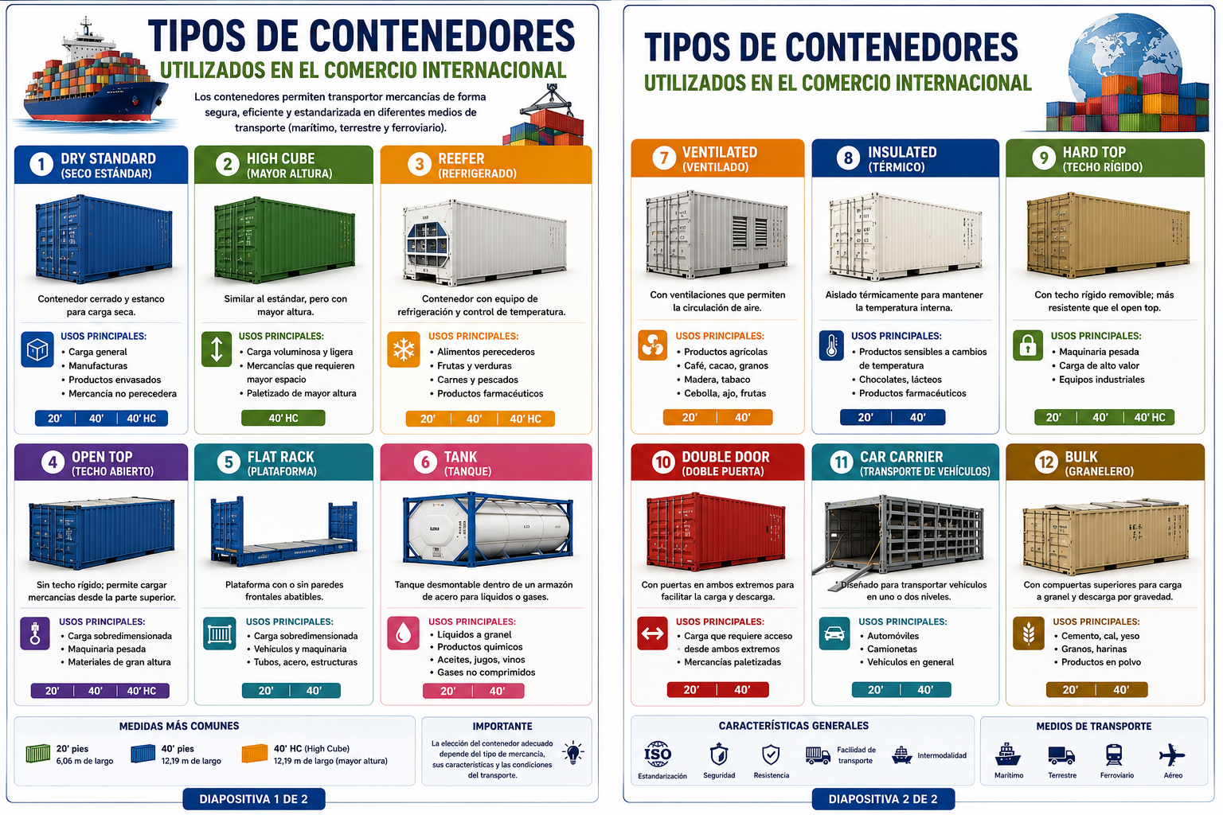

Slide 11
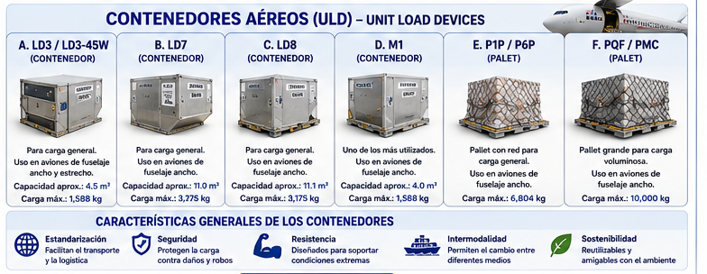

Slide 12
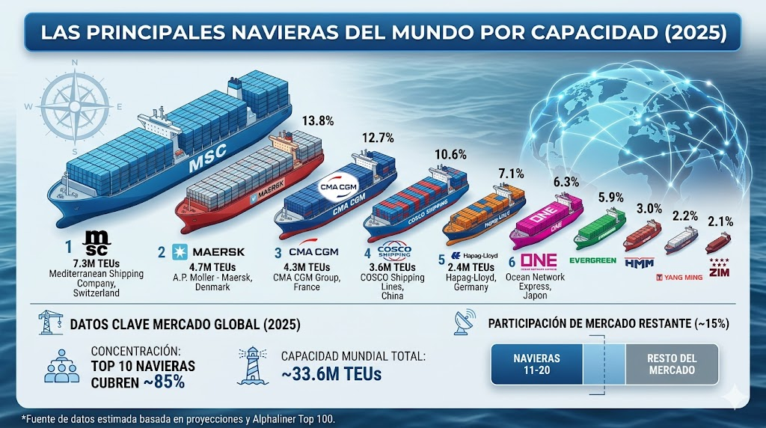

Slide 13
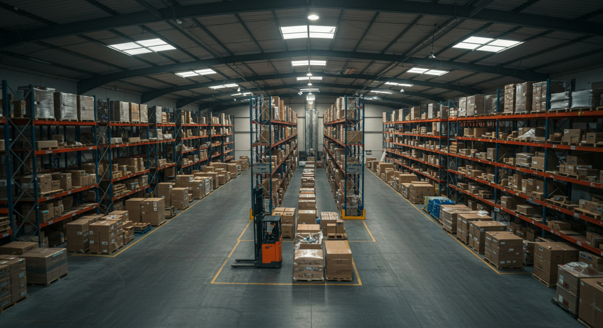
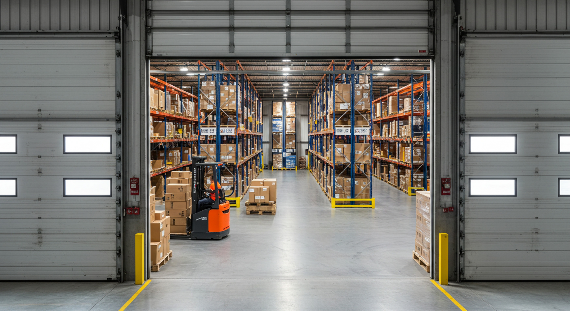
Depositos Aduaneros
  Un depósito aduanero es un lugar autorizado y controlado por la autoridad aduanera donde las mercancías importadas o exportadas pueden almacenarse temporalmente bajo control de aduana, sin pagar inmediatamente tributos aduaneros. En Colombia, los depósitos aduaneros son supervisados por la Dirección de Impuestos y Aduanas Nacionales.
  Funciones de un Depósito Aduanero
  Almacenamiento de mercancías
  Custodia bajo control aduanero
  Consolidación y desconsolidación de carga
  Inspección de mercancías
  Facilitar procesos de importación y exportación

Slide 14
Depositos Aduaneros
  1. Depósito Público
  Puede almacenar mercancías de diferentes empresas o usuarios.
  Características Servicio abierto al público Operado por empresas autorizadas Uso común en comercio exterior (Almagrario, Almaviva, Alpopular)
  2. Depósito Privado
  Almacena mercancías exclusivamente de una empresa autorizada. Características Uso exclusivo. Facilita operaciones frecuentes de importación (CIAMSA)

Slide 15
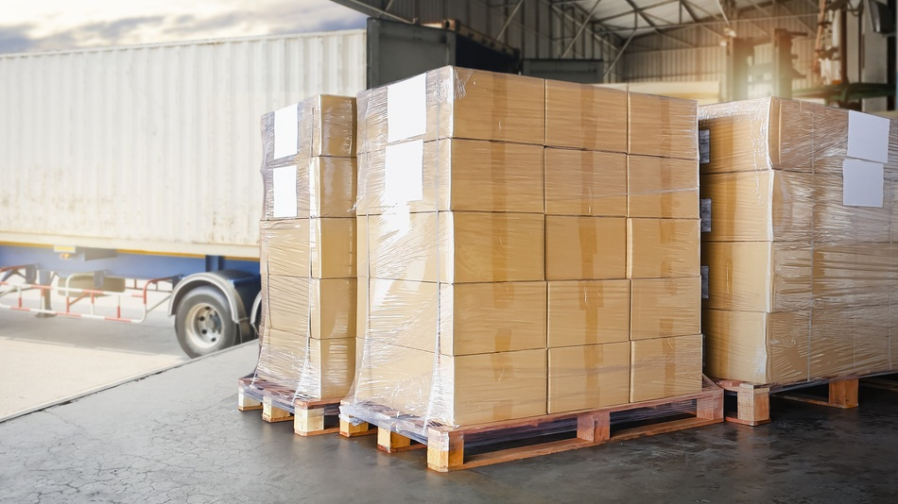
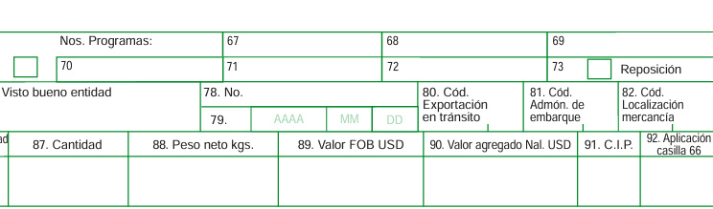
Bulto
toda unidad de embalaje independiente y no agrupada de mercancías, acondicionada para transporte

Slide 16
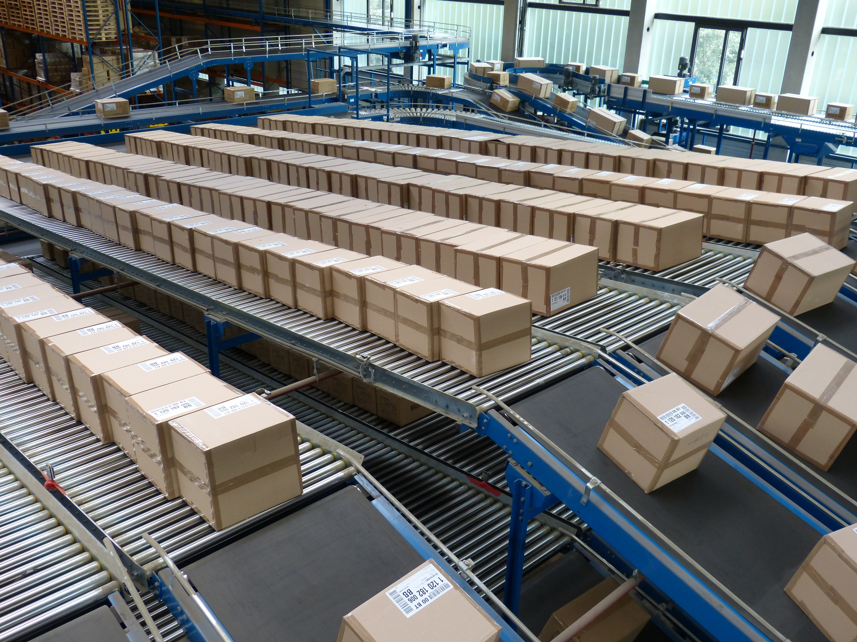
Agencias de Aduana
Las agencias de aduanas son las personas
jurídicas autorizadas por la Unidad Administrativa Especial Dirección de Impuestos y Aduanas Nacionales (DIAN) para ejercer el agenciamiento aduanero, actividad auxiliar de la función pública aduanera de naturaleza mercantil y de servicio, orientada a garantizar que los usuarios de comercio exterior que utilicen sus servicios cumplan con las normas legales existentes en materia de importación, exportación y tránsito aduanero y cualquier operación o procedimiento aduanero inherente a dichas actividades.

Slide 17
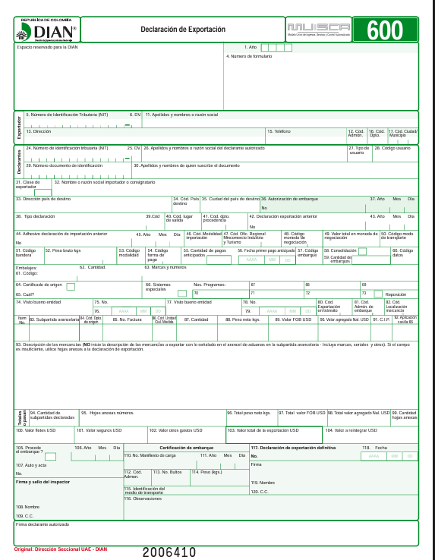
DEX
El DEX es la Declaración de Exportación utilizada en Colombia para informar ante la Dirección de Impuestos y Aduanas Nacionales la salida legal de mercancías hacia el exterior. Es uno de los principales documentos del régimen de exportaciones.. Formulario 600

Slide 18
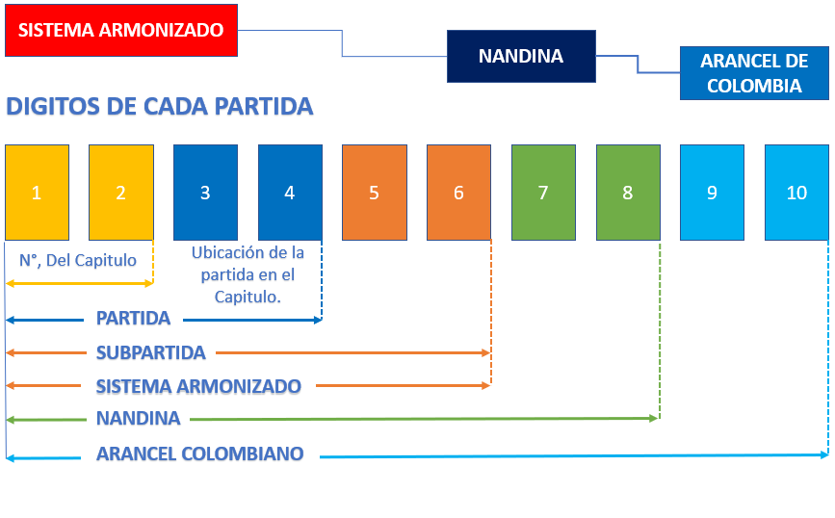
SUBPARTIDA ARANCELARIA
La subpartida arancelaria es un código numérico internacional utilizado para identificar y clasificar las mercancías en el comercio exterior.

Slide 19
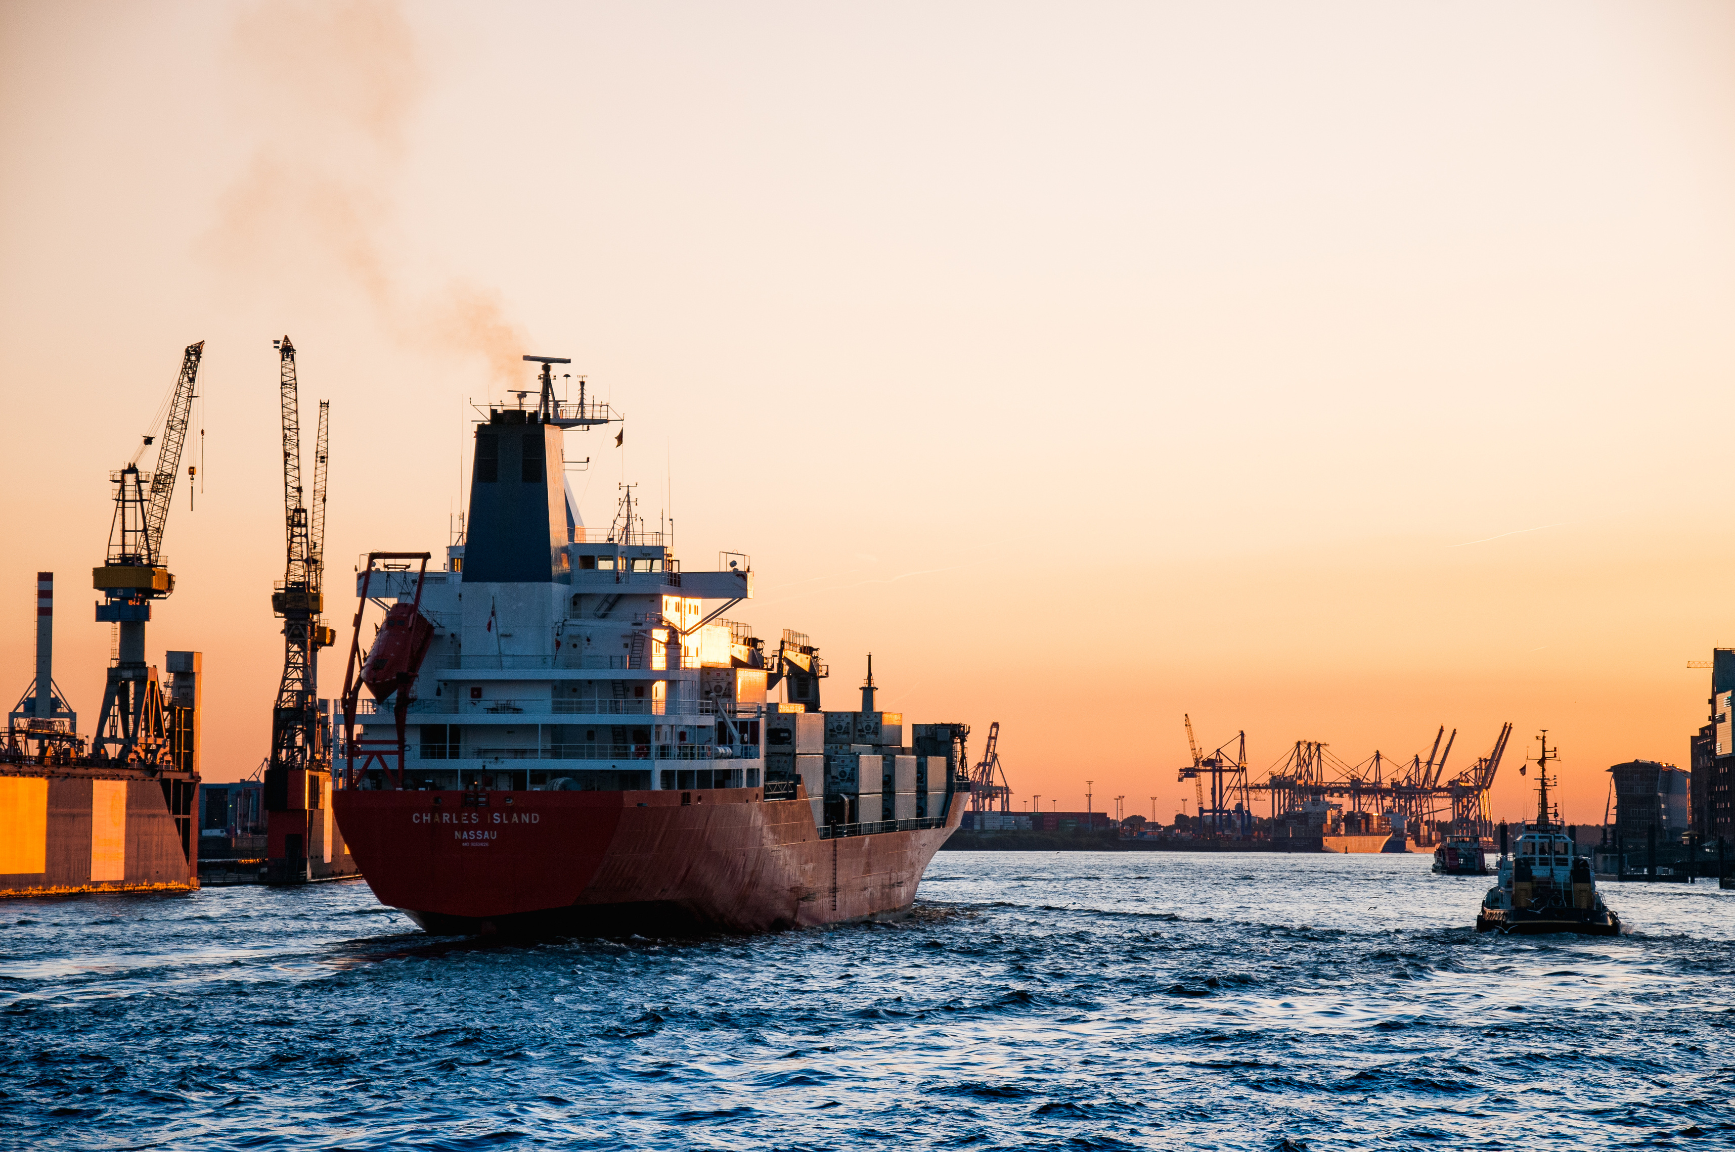
Vistos Buenos
¿Qué son los Vistos Buenos en Comercio Internacional? Los vistos buenos son autorizaciones o permisos emitidos por entidades gubernamentales que certifican que una mercancía cumple los requisitos legales, sanitarios, ambientales, técnicos o de seguridad para poder ser importada o exportada. En Colombia, algunos productos requieren estos permisos antes de realizar operaciones de comercio exterior.

